Slide 1
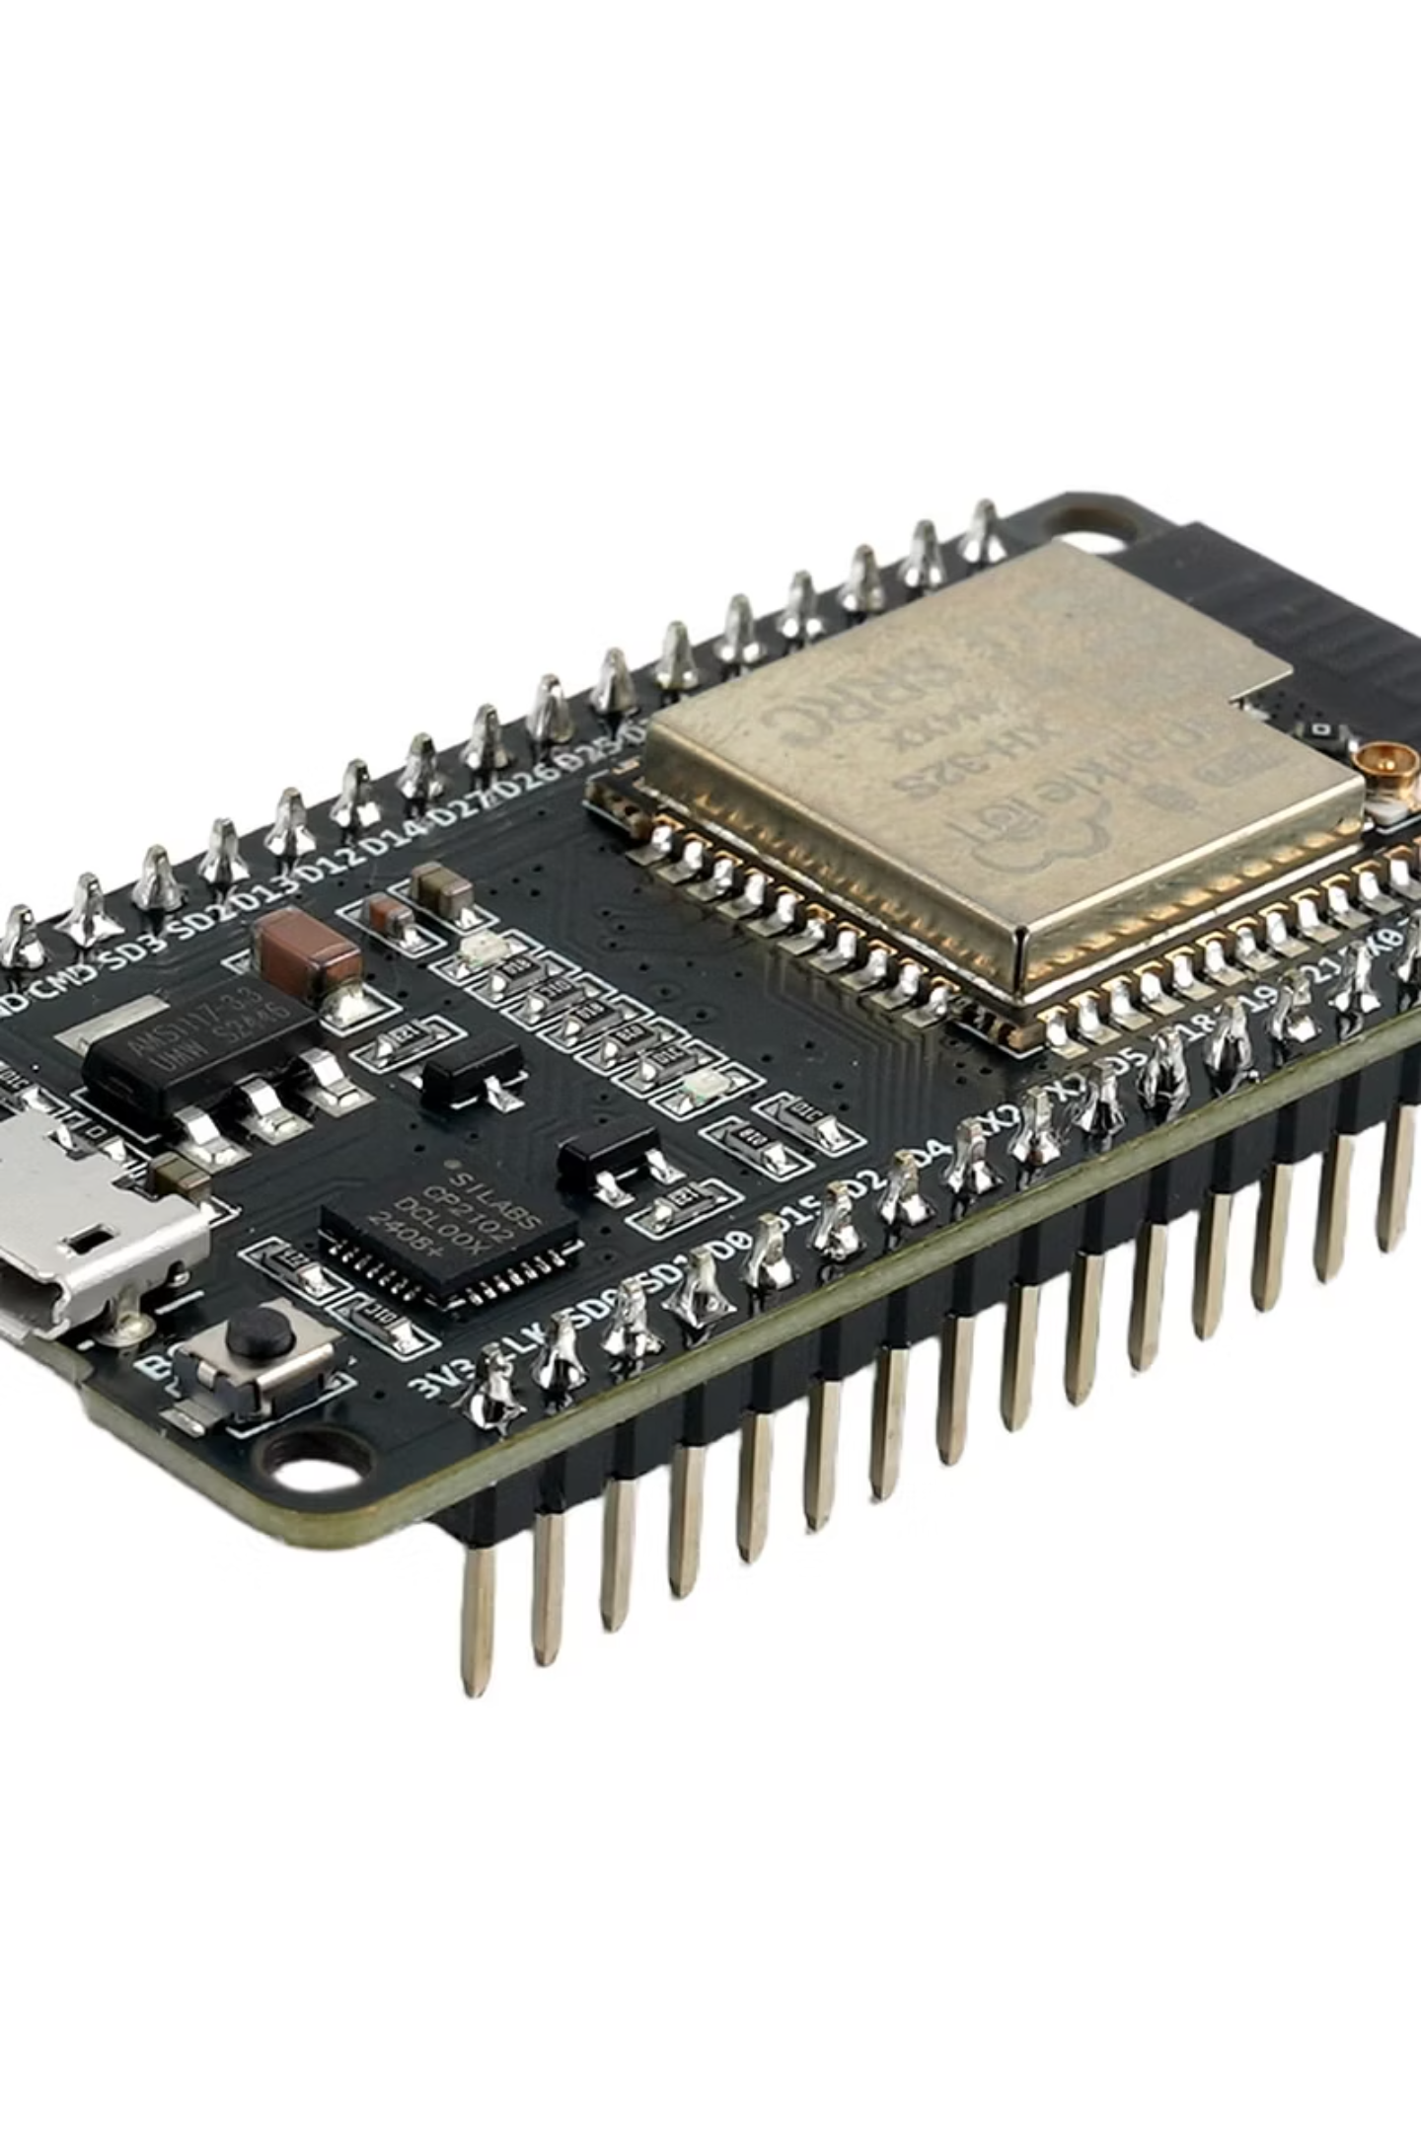
Dasar-Dasar ESP32
Mikrokontroler modern untuk sistem IoT dan embedded

Slide 2
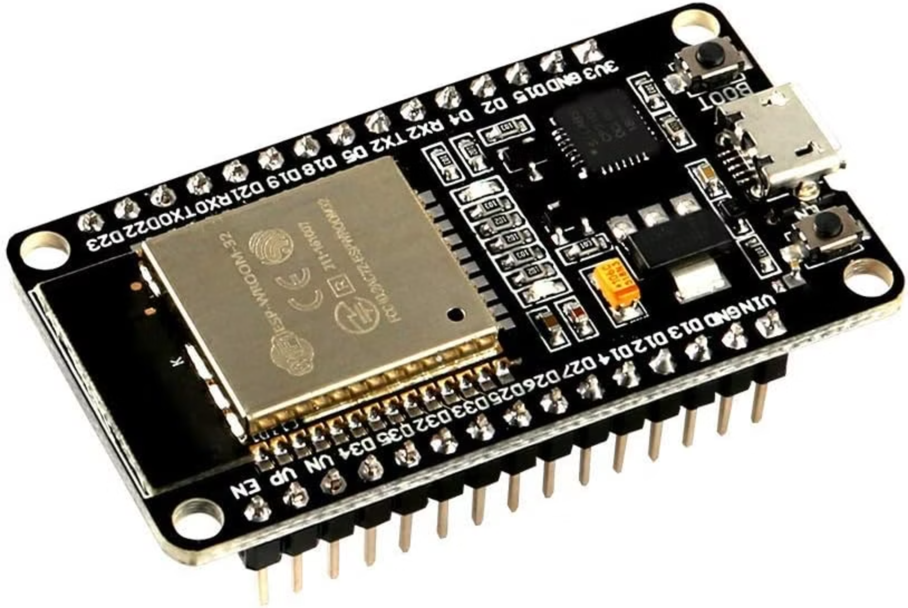
Apa Itu ESP32?
ESP32 adalah mikrokontroler System on Chip (SoC) yang dikembangkan oleh Espressif Systems. Chip ini menggabungkan kemampuan pemrosesan yang powerful dengan konektivitas nirkabel dalam satu paket kecil dan terjangkau.
Dengan dual-core processor dan dukungan WiFi serta Bluetooth, ESP32 menjadi pilihan ideal untuk proyek IoT modern.

Slide 3
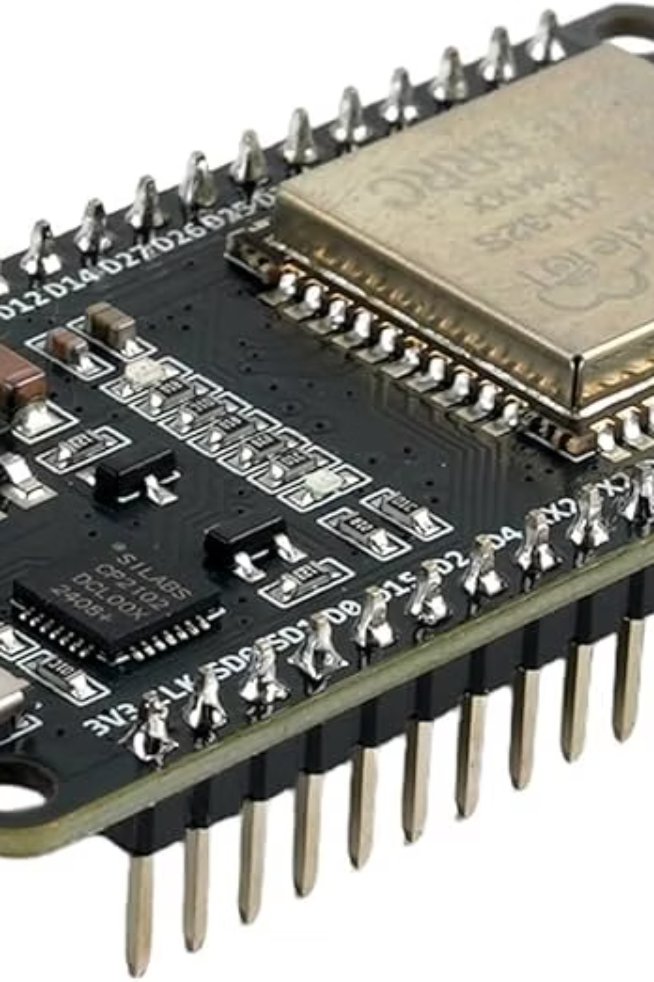

Spesifikasi Utama ESP32
CPU Dual-Core
Tensilica Xtensa LX6 dengan clock speed hingga 240 MHz
Konektivitas
WiFi 2.4 GHz (802.11 b/g/n) dan Bluetooth Classic + BLE
Memori
520 KB SRAM dan 4MB Flash untuk program dan data
GPIO
Sekitar 34 pin GPIO dengan berbagai peripheral: ADC, DAC, PWM, UART, SPI, I2C

Slide 4
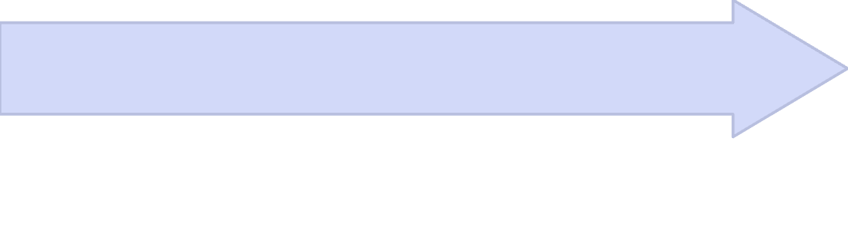
Perbandingan dengan Mikrokontroler Lain
ESP32
NodeMCU
Dual-core, WiFi + Bluetooth, lebih banyak GPIO dan peripheral. Solusi lengkap untuk IoT modern.
Arduino Uno
ESP8266-based, single-core, WiFi only, lebih murah tapi kurang powerful dari ESP32.
Single-core, tanpa WiFi, 32 KB Flash, 2 KB RAM. Cocok untuk pemula dengan proyek sederhana.

Slide 5

Struktur Pin GPIO ESP32
1
2
GPIO 0 & 2
I2C Pins
Boot mode dan built-in LED. GPIO 0 menentukan mode booting, jangan digunakan untuk output saat startup.
GPIO 21 (SDA) dan GPIO 22 (SCL) untuk komunikasi I2C dengan sensor dan peripheral lainnya.
3
4
Input Only Pins
Boot Configuration
GPIO 34-39 hanya bisa digunakan sebagai input, tidak mendukung output. Ideal untuk membaca sensor.
GPIO 12-15 adalah boot configuration pins. Perlu diperhatikan saat wiring untuk menghindari masalah boot.
⚠ Peringatan: Beberapa pin sensitif terhadap wiring saat boot. Selalu periksa datasheet sebelum merancang circuit Anda.

Slide 6
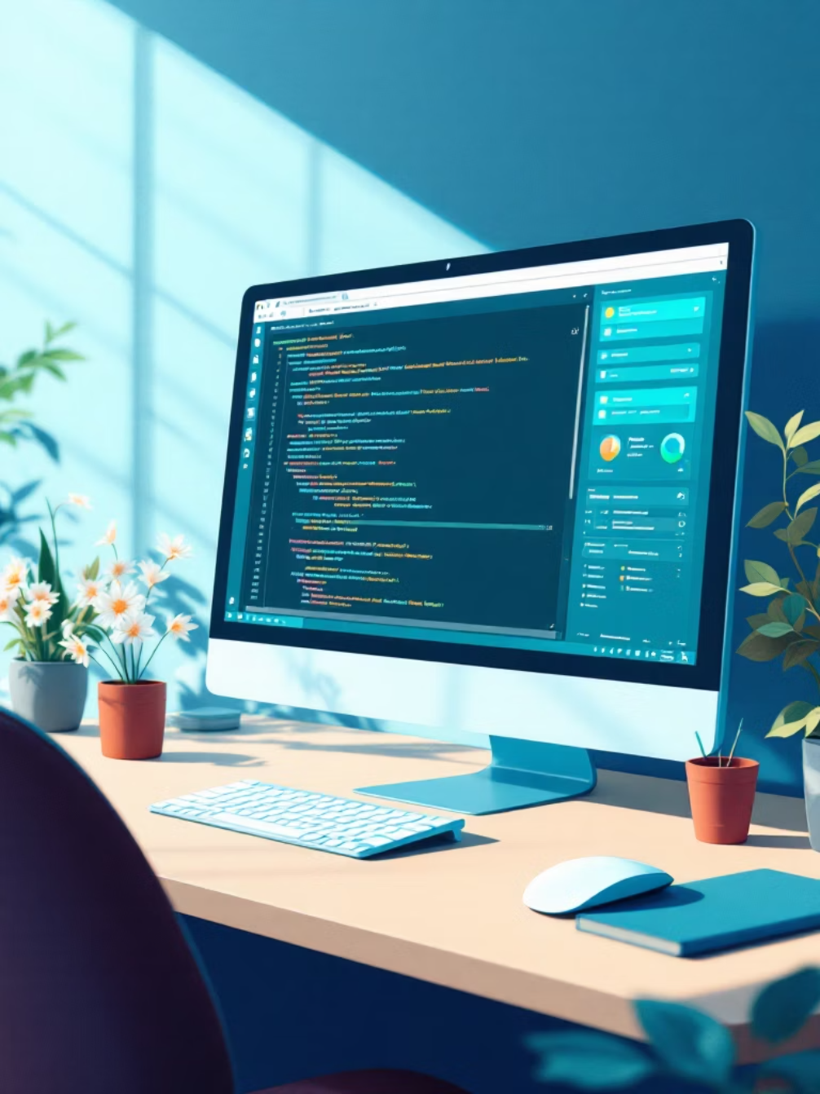
Cara Programming ESP32
01
Install Board Manager
Tambahkan ESP32 support di Arduino IDE melalui Boards Manager
02
Pilih Board
Pilih "ESP32 Dev Module" atau board ESP32 yang Anda gunakan
03
Pilih Port
Pilih COM port yang sesuai dengan koneksi USB Anda
04
Upload Sketch
Klik upload dan tunggu proses kompilasi dan upload selesai
Alternatif: PlatformIO, ESP-IDF (official SDK), atau MicroPython untuk pemrograman lebih lanjut.

Slide 7
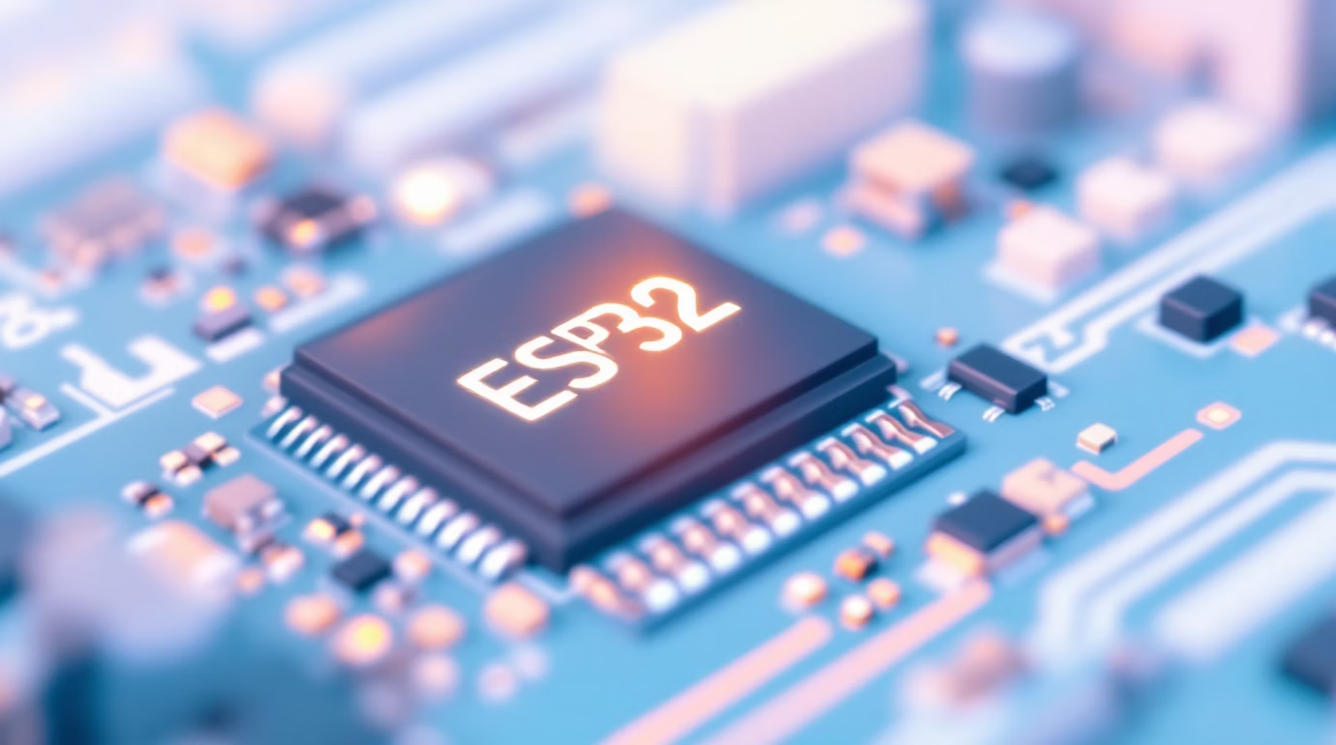
Contoh Program: Blink LED
void setup() {
pinMode(2, OUTPUT);
}
void loop() {
digitalWrite(2, HIGH);
delay(1000);
digitalWrite(2, LOW);
delay(1000);
}
Program sederhana ini akan menyalakan dan mematikan LED pada GPIO 2 dengan interval 1 detik.
Mode WiFi ESP32
Station (STA)
Access Point (AP)
setup() dijalankan sekali saat startup
loop() berjalan terus menerus
Terhubung ke router WiFi seperti smartphone
Berfungsi sebagai hotspot untuk perangkat lain
AP + STA
Keduanya sekaligus, sangat berguna untuk IoT

Slide 8


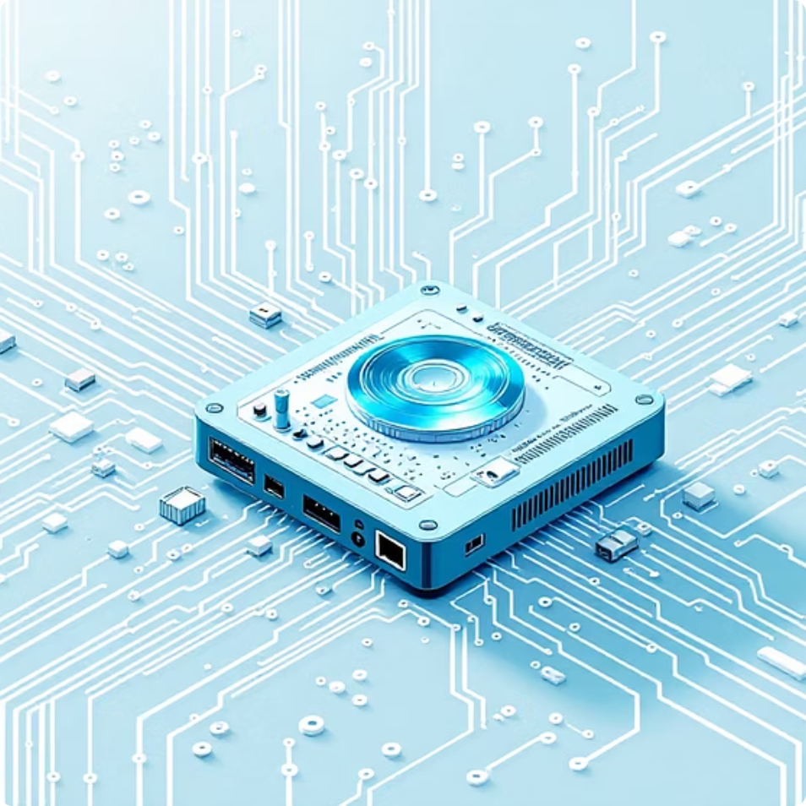
Fitur Analog & Digital
Pin Digital
ADC 12-bit
DAC 2 Channel
Mode INPUT, OUTPUT, dan PWM untuk kontrol LED dimmer, motor, atau relay dengan presisi.
12-bit resolution (0-4095) untuk membaca sensor analog seperti temperature, light, atau potensiometer.
Digital-to-analog converter untuk menghasilkan sinyal analog dari nilai digital.
Contoh Baca ADC
Contoh PWM
int sensorValue = analogRead(34);
Serial.println(sensorValue);
analogWrite(18, 128); // 50% duty cycle

Slide 9


ESP32 untuk IoT & Manajemen Daya
Konektivitas IoT
ESP32 sangat populer untuk proyek IoT karena dapat mengirim data ke berbagai platform:
Mode Daya
Active mode: Full power operation
Modem sleep: WiFi disimpan, CPU aktif
Light sleep: CPU idle, WiFi periodic
Deep sleep (~10µA): Konsumsi minimal, bangun dengan timer atau external wake-up
Deep sleep sangat penting untuk sensor berbasis baterai dan monitoring lapangan jangka panjang.
MQTT Broker
HTTP Server
Firebase & Cloud
Protokol lightweight untuk komunikasi machine-to-machine
Kirim data ke web server menggunakan GET/POST requests
Integrasi dengan layanan cloud seperti Firebase, ThingsBoard, Blynk

Slide 10
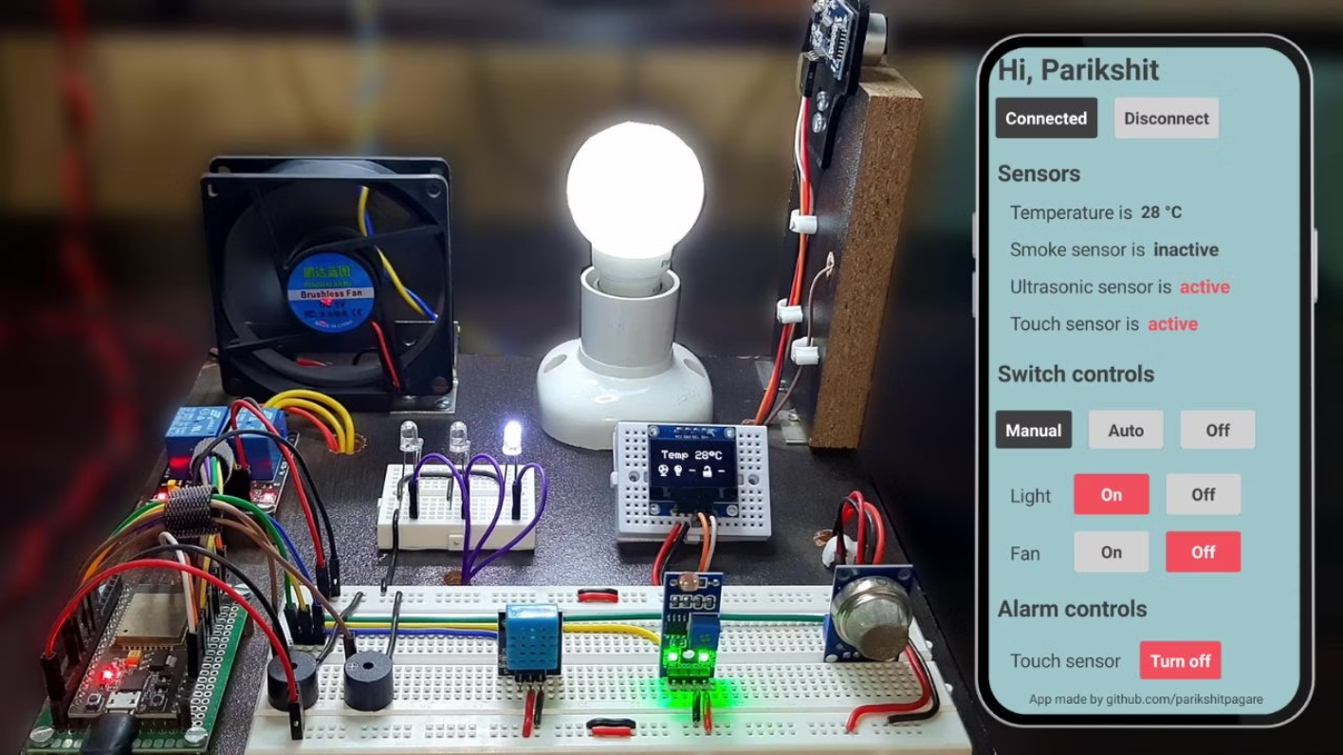
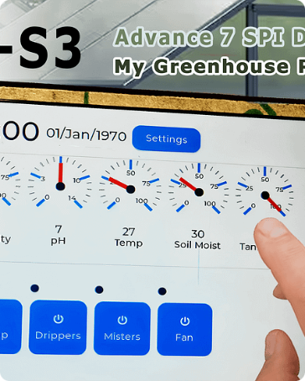
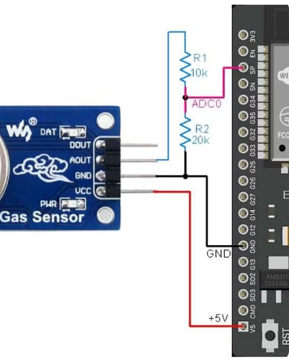
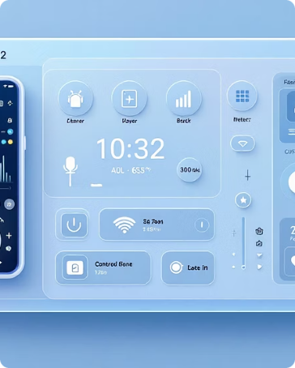
Kelebihan & Aplikasi ESP32
✅ Kelebihan
❌ Kekurangan
Tegangan 3.3V (tidak tahan 5V langsung)
Beberapa pin sensitif saat boot
ADC kadang perlu kalibrasi
WiFi + Bluetooth dalam satu chip
Harga sangat terjangkau (sekitar $3-5)
Processing power tinggi dengan dual-core
Ribuan library dan community support besar
Monitoring Greenhouse
Gas Leak Detection
Smart Home Control
Sensor suhu, kelembaban, dan tanah untuk pertanian pintar
Sensor gas untuk sistem keamanan rumah dan industri
Kontrol lampu, kipas, dan perangkat rumah melalui WiFi
Kesimpulan
ESP32 adalah mikrokontroler modern dengan kombinasi processing power + connectivity + harga terjangkau, menjadikannya pilihan utama untuk pengembangan sistem cerdas berbasis internet seperti IoT, embedded system, smart agriculture, dan automation system.

